Slide 1

Authencity check
Haba Alexandru-Adrian

Slide 2
Cuprins
Capitolul 1. Introducere
Capitolul 2. Tehnologii aplicate
Capitolul 3. Proiectare aplicație
Capitolul 4. Aspecte de implementare
Capitolul 5. Mențiuni și posibile îmbunătățiri
Bibliografie

Slide 3

Capitolul 1. Introducere
Deseori se intampla sa dorim sa cumparam un obiect la un pret mai bun decat se gaseste in alte magazine, uneori alegem sa
cumparam chiar second-hand, dar deseori ajungem sa fim pacaliti.
Asa mi-a venit idea unei noi aplicatii, care scaneaza produsele pe baza codurilor QR a acestora si le cauta intr-o baza
de date generate de noi in colaborare cu producatorii oficiali a produselor.

Slide 4
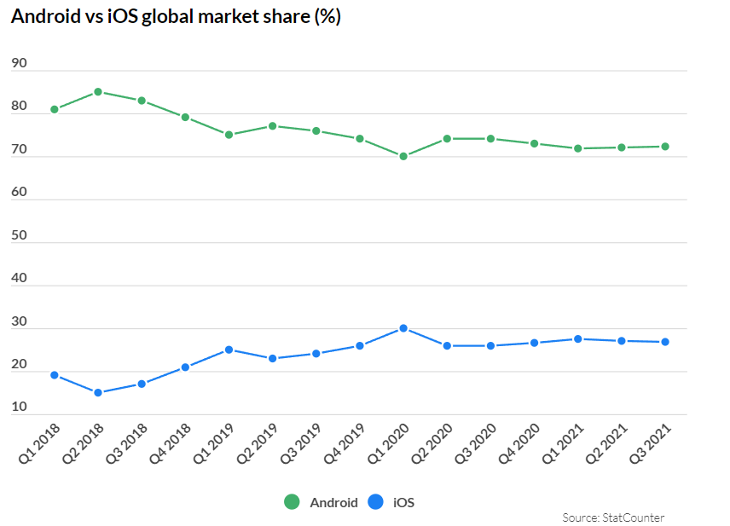
Capitolul 2. Tehnologii aplicate
Pentru implementarea acestei aplicații am decis să folosesc platforma Android, fiind cea mai populară în domeniul aplicațiilor mobile atât la nivel global, permițând scrierea codului în limbajul Java, cod ce ulterior poate fi rulat în mașini virtuale.
Android este un sistem de operare creat inițial de Android Inc. apoi vândut în anul 2005 la Google și lansat în anul 2007 ca open source.

Slide 5
Capitolul 3. Proiectare aplicație
COD QR
Aplicatie
ANALIZA
SERVER

Slide 6
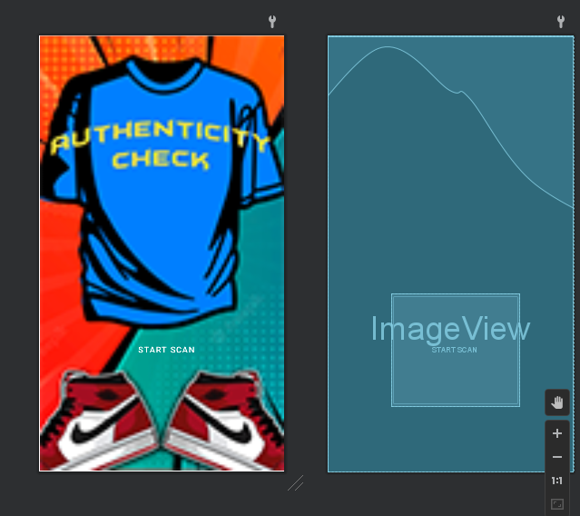
4. Aplicatia
Aplicatia are un meniu din care pornim spre partea de camera
Apasat pe butonul “START SCAN” mergem mai departe.

Slide 7
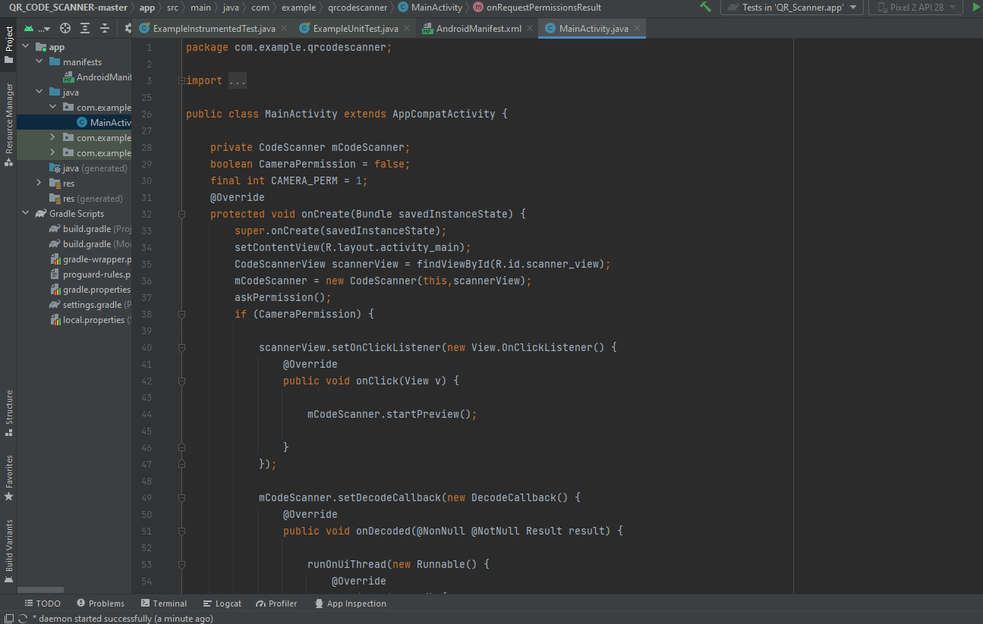
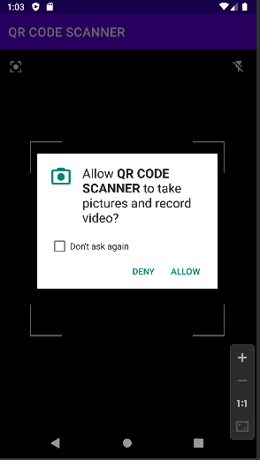
Aici o sa fim nevoiti sa acordam permisiuni aplicatie dupa care putem continua sa scanam codul.

Slide 8
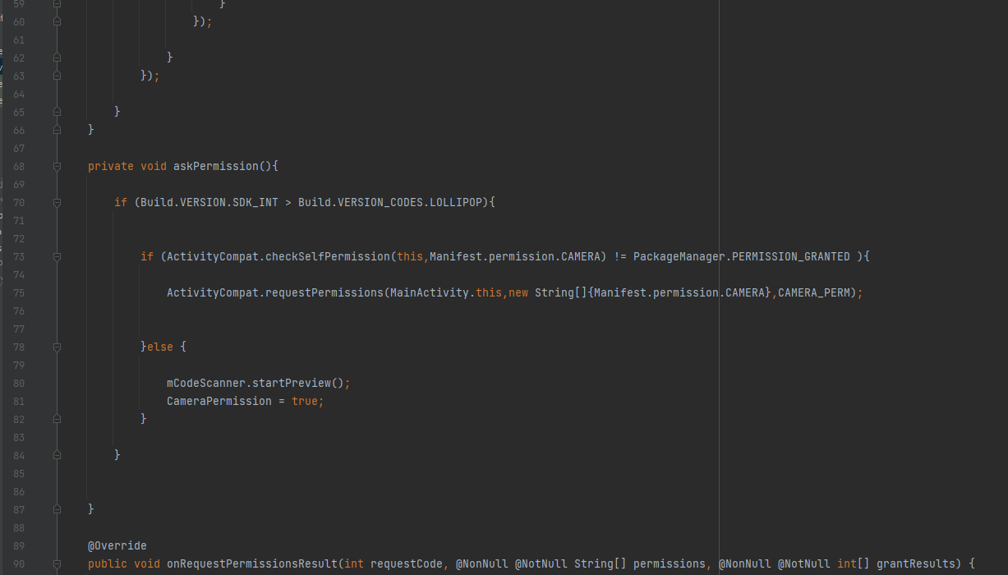
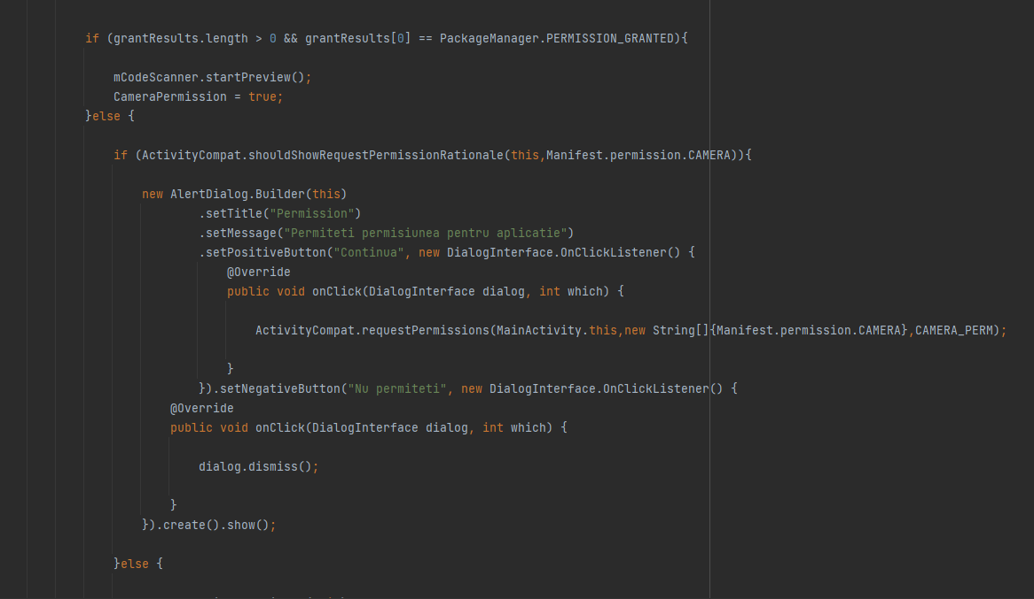

Slide 9
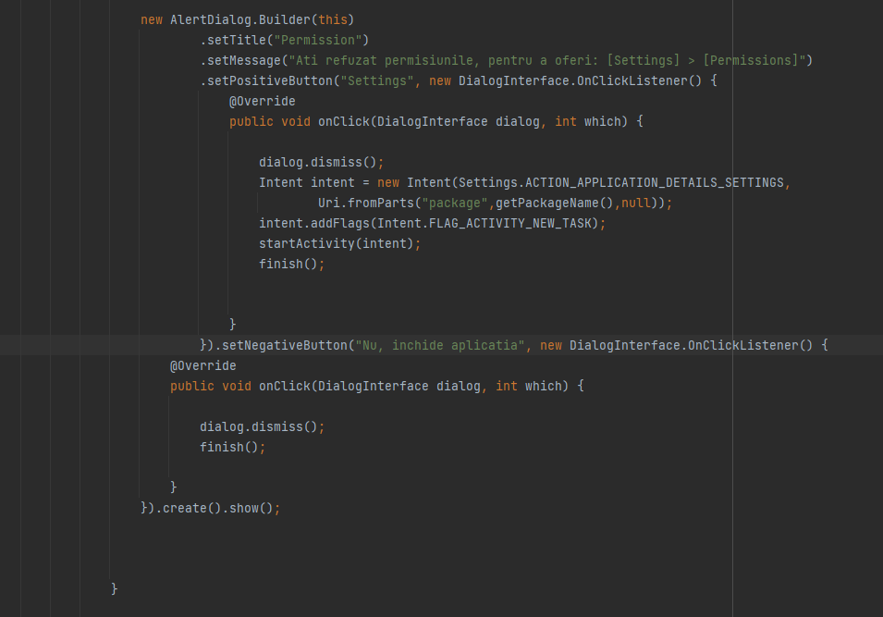
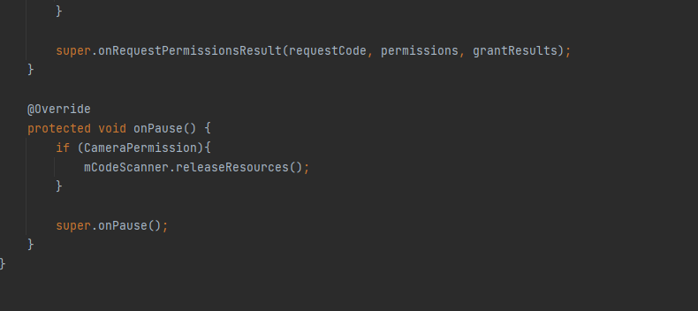

Slide 10
Capitolul 5. Mențiuni și posibile îmbunătățiri
În acest capitol vreau să subliniez ce consider personal că aș putea îmbunătăți pentru a crea o aplicație mai optimă și mai plăcută vizual. In primul rand mi-as fi droit sa creez si o legatura intre server si aplicatie, dar din pacate am intampinat destumle erori .
De asemenea, doresc pe viitor daca continui la aceasta aplicatie sa adaug un sistem in care persoanele pot adauga diferite produse, acestea fiind ulterior verificate direct la producator.

Slide 11
Bibliografie
https://www.youtube.com/watch?v=drH63NpSWyk
https://www.javatpoint.com/generating-qr-code-in-java
https://www.geeksforgeeks.org/how-to-generate-and-read-qr-code-with-java-using-zxing-library/

